Slide 1
Creación de un componente con un editor de propiedades

Slide 2
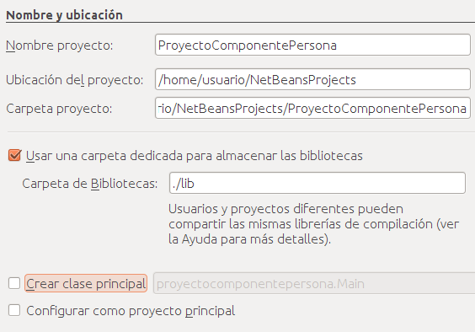
Primer paso: Crear el componente
Crear un proyecto de tipo Java Application con las opciones Crear clase principal y Configurar como proyecto principal desmarcadas. Llamar al proyecto ProyectoComponentePersona
Añadir al proyecto un archivo de tipo Componente JavaBeans.
Llamar al archivo ComponentePersona

Slide 3
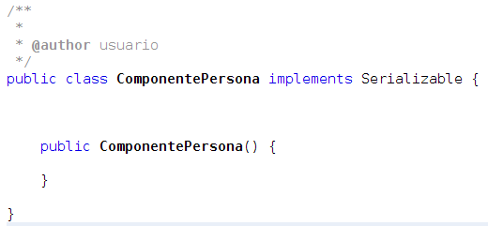
Añadir las propiedades
NetBeans genera código, pero nosotros lo dejaremos así.
Para empezar a añadir propiedades desplegamos el menú contextual con el botón secundario y seleccionamos:
Insertar código... >> Agregar propiedad

Slide 4
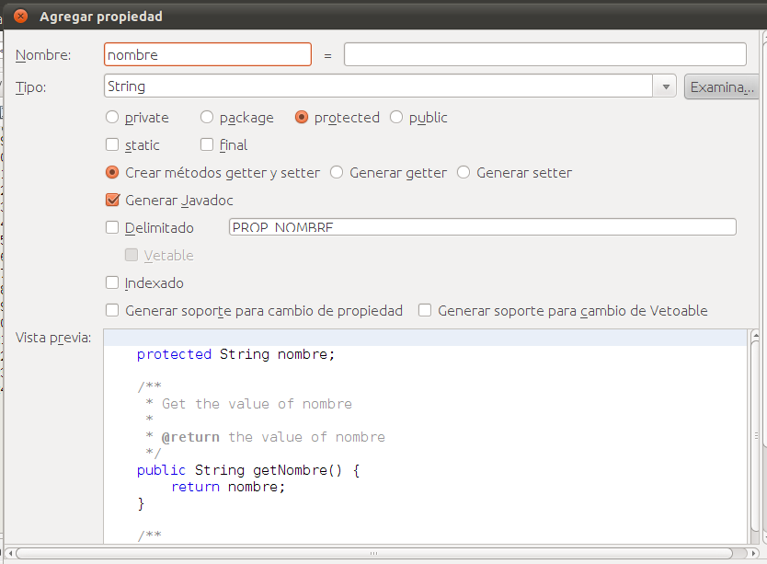
Añadir propiedades
Mediante este cuadro de diálogo añadimos la propiedad y los métodos get y set.

Slide 5
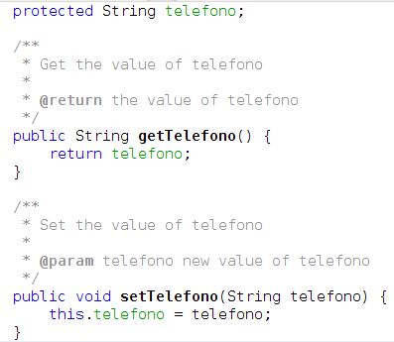
Agregar propiedad
Usando este método agregamos las propiedades nombre, apellidos y teléfono. Para añadir la dirección necesitaremos un nuevo componente llamado ComponenteDireccion.

Slide 6
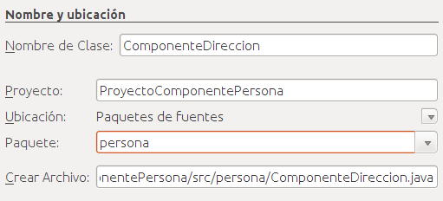
Crear un nuevo componente
Crearemos el componente en el mismo paquete que el ComponentePersona para que se distribuyan juntos.

Slide 7
Añadir propiedades al nuevo componente
El componente dirección tendrá tres propiedades:
  Dirección de tipo String.
  Población de tipo String.
  Provincia de tipo String.
Añadimos un método para crear objeto de tipo ComponenteDireccion (CreateComponenteDireccion) y un método que sobrecarge a ToString.

Slide 8
Añadir la propiedad de tipo ComponenteDireccion
Se añade la propiedad dirección de tipo ComponenteDirección del mismo modo que los anteriores.
Se puede buscar su tipo usando el botón Examinar... del tipo de la propiedad. Si hemos incluido el ComponenteDireccion en el mismo paquete que ComponentePersona se encontrará sin problemas.

Slide 9
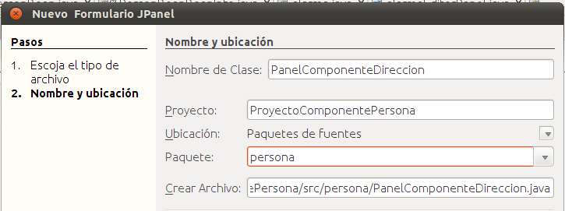
Añadir el panel para editar la propiedad dirección
Añade al proyecto un JPanel, para editar en modo gráfico las propiedades del ComponenteDireccion. Añade tres etiquetas y tres campos de texto.

Slide 10
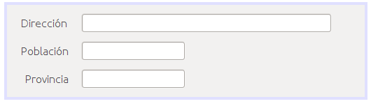
Añadir el panel para editar la propiedad dirección
Se han nombrado los campos de texto como:
txtDireccion
txtPoblacion
txtProvincia

Slide 11
Crear el editor de propiedades
Es una clase que extiende a PropertyEditorSupport.
Combina la clase ComponenteDireccion y PanelComponenteDireccion.
Dispone como única propiedad de un editor de tipo PanelComponenteDireccion que usará para rellenar sus campos de texto con los datos de una propiedad dirección o para volcar lo que escriba el usuario en esta propiedad.
Puedes encontrar el código completo de la clase en el proyecto que se adjunta con los contenidos.

Slide 12
Asociar el editor de propiedades con su propiedad
En este caso lo más sencillo es crear un objeto de tipo BeanInfo.
Para hacerlo, haz clic con el botón secundario sobre la clase ComponentePersona en el panel Proyectos y selecciona Editor BeanInfo.
Cuando lo hayas creado ábrelo con el Diseñador.
Selecciona la propiedad dirección, en las propiedades que verás a la derecha encontrarás que puedes rellenar la clase del Editor de propiedades. Aquí debes poner la clase persona.EditorComponenteDireccion.class

Slide 13
Limpiar y Construir
Una vez que has creado todas las clases necesarias basta con que construyas el proyecto usando la opción Limpiar y Construir del menú contextual del proyecto.

Slide 14
Utilizar el componente
Para usar el componente tienes que añadirlo a la paleta.
Lo conseguirás si haces clic con el botón secundario sobre la clase ComponentePersona.java en la opción Herramientas >> Añadir a la Paleta.
Puedes elegir cualquier categoría, pero se recomienda hacerlo en Beans Personalizados.

Slide 15
Utilizar el componente
Si ahora creas un nuevo proyecto para una aplicación de escritorio podrás añadir desde la paleta de componentes, en el apartado Beans Personalizados un objeto de tipo ComponentePersona.
Verás que si tratas de modificar la propiedad dirección desde el panel de propiedades se abre un panel para modificar la dirección.

Slide 16
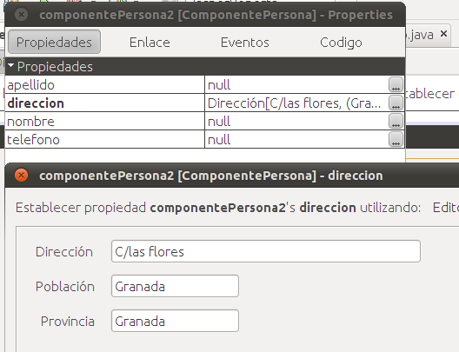
Utilizar el componente

